Slide 1

全息化职业测评
应 用 演 示
（学生/职场通用版）
哈尔滨凡融科技开发有限公司
演示人:毕云杰

Slide 2

目录
测评类型
02
起源及普及
1.智力倾向测验 2.人格测验
3.职业兴趣测验
4.职业价值观及动机测验
5.职业能力测验 6.性格测验
7.职业发展评估测验
01
职业测评兴起于20世纪初，在美国军事、工业领域获得了广泛应用，提高了职业招聘和培训部门的经济效益。
应用介绍
04
常用工具
求职简历/自我评价关键词
人岗匹配人职匹配的科学依据
校园招聘/高效率的信息交互
HR筛选简历＋面试助手
职场通用能力提升/职场晋升
03
1.职业锚测评 2.PDP测评 3.MBTI测评
4.DISC测评 5.霍兰德测评
6.EQ情商测评 7.卡特尔16pf测评
8.贝尔宾团队角色测评
9.事业能力心理类型测评

Slide 3

测评起源
职业测评兴起于20世纪初，在美国军事和工业领域获得了广泛应用，大大提高了职业招聘和培训部门的经济效益。1926年美国飞行学校的学员中，有87%因飞行不佳而被淘汰，其原因是空中飞行心理适合性不佳。
直到第二次世界大战期间及以后，客观的要求促使心理选拔技术不断发展和普及，因飞行不佳而被淘汰的人数才开始下降：美国空军中淘汰率由70%降至36%，在法国，则由61%降至36%，大大减轻了培训资源的浪费，也有利于个人的职业/生涯发展。

Slide 4

测评起源
心理测量经过近百年的稳步发展，现已成为最有效、最客观的职业测评手段。全球约有四分之三以上的大公司在人员甄选、安置和培训方面使用职业测评，而且越来越多的中小公司也正加入到这一行列中来。
美国电话电报公司早在20世纪30年代就起用评价中心技术，采纳许多心理测量的方法用于考查自己的管理者，并取得了相当的成功；摩托罗拉公司也很早接受和采纳了心理测量，在员工招聘中采用各种有关的心理测验。

Slide 5

测评起源
西方许多发达国家从小学开始就会开展各种各样的活动以帮助学生认识工作、热爱工作并及早进行职业规划。美国的中学生至少要接受一次这样的职业测验。在中学和大学还设立了专业的职业辅导咨询中心，由职业心理学家依据专业的职业心理测评技术和规范化的咨询流程对学生进行职业指导。
返回目录

Slide 6

测评类型
1. 智力倾向测验：
具有考察智力（能力）水平及其结构的双重目的。

Slide 7

测评类型
2．人格测验：
用以测量求职个体与他人相区别的独特而稳定的思维方式和行为风格。

Slide 8

测评类型
3．职业兴趣测验：
了解个人对职业的兴趣，即“你喜欢做什么”。

Slide 9

测评类型
4．职业价值观及动机测验：
了解个人在职业发展中所重视的价值观以及驱动力，即“你要什么”。

Slide 10
测评类型
5、职业能力测验：
考察个人的基本或特殊的能力素质， 如你的逻辑推理能力、口头表达能力，即“你擅长什么”。

Slide 11

测评类型
6、性格测验：
考察个人与职业相关的性格特点，即“你是怎样的一个人”。

Slide 12
测评类型
7、职业发展评估测验：
主要是评估你的求职技巧、职业发展阶段等。
返回目录

Slide 13

常用工具
1.职业锚测评 6.卡特尔16pf测评
2.MBTI测评 7.PDP性格测评
3.DISC测评 8.贝尔宾团队角色测评
4.霍兰德测评 9.事业能力心理测评
5.EQ情商测评

Slide 14

常用工具
①职业锚测评.
职业锚是我们选择和发展自己职业时所围绕的中心，是指当一个人不得不做出选择的时候，无论如何都不会放弃的职业中的至关重要的东西，也是自我意向的一个习得部分。

Slide 15
常用工具
②MBTI测评
美国的凯恩琳·布里格斯和她的女儿伊莎贝尔·布里格斯·迈尔斯研制了迈尔斯－布里格斯类型指标（MBTI）。
这个指标以瑞士心理学家荣格划分的8种类型为基础，加以扩展，形成四个维度:
1.外倾E 内倾I
2.感觉S 直觉N
3.思维T 情感F
4.判断J 理解P

Slide 16
常用工具
③DISC测评
DISC个性测验是国外企业广泛应用的一种人格测验，用于测查、评估和帮助人们改善其行为方式、人际关系、工作绩效、团队合作、领导风格等。
支配性（D）
影响性（I）
服从性（C）
稳定性（S）

Slide 17

常用工具
④霍兰德测评
霍兰德认为人格可分为现实型、研究型、艺术型、社会型、企业型和常规型六种类型。

Slide 18

常用工具
⑤EQ情商测评
这是欧洲比较流行的情商测试题，可口可乐公司、麦当劳公司、诺基亚公司等世界500强众多企业，曾以此作为员工EQ测试的模板，以帮助员工了解自己的EQ状况。
共33题，测试时间25分钟，最大EQ为174分。

Slide 19
常用工具
⑥卡特尔十六pf测评
这一测验能以约四十五分钟的时间测量出十六种主要人格特征，凡具有相当于初三以上文化程度的人都可以使用。
卡特尔十六种个性因素测验16PF-人格测定量表本测验共有187道题目，都是有关个人的兴趣和态度等问题。

Slide 20
常用工具
⑦PDP性格测试
PDP的全称是Professional Dyna-Metric Programs（行为特质动态衡量系统），它是一个用来衡量个人的行为特质、活力、动能、压力、精力及能量变动情况的系统。
支配型
外向型
耐心型
精确型
整合型
—— “老虎”
—— “孔雀”
—— “考拉”
—— “猫头鹰”
—— “变色龙”

Slide 21
⑧贝尔宾团队角色（测评）
贝尔宾团队角色（Belbin Team Roles），亦被称为贝尔宾团队角色表（Belbin Team Inventory）
1 智多星PL（Plant）
智多星创造力强，充当创新者和发明者的角色。

Slide 22
2 外交家RI（Resource Investigator）
外交家是热情的、行动力强的、外向的人。无论公司内外，他们都善于和人打交道。
他们与生俱来是谈判的高手，并且善于挖掘新的机遇、发展人际关系。

Slide 23
3 审议员ME（Monitor Evaluator）
审议员是态度严肃的、谨慎理智的人，他们有着与生俱来对过份热情的免疫力。他们倾向于三思而后行，做决定较慢。通常他们非常具有批判性思维。善于在考虑周全之后作出明智的决定。
4 协调者CO（Co-ordinator）
协调者最突出的特征就是他们能够凝聚团队的力量向共同的目标努力。成熟、值得信赖并且自信，都是他们的代名词。在人际交往中，他们能够很快识别对方的长处所在，并且通过知人善用来达成团队目标。

Slide 24
5 鞭策者SH（Shaper）
鞭策者是充满干劲的、精力充沛的、渴望成就的人。通常，他们非常有进取心，性格外向，拥有强大驱动力。
6 凝聚者TW（Teamworker）
凝聚者是在团队中给予最大支持的成员。他们性格温和，擅长人际交往并关心他人。他们灵活性强，适应不同环境和人的能力非常强。

Slide 25
7 执行者IMP（Implementer）
执行者是实用主义者，有强烈的自我控制力及纪律意识。
8 完成者CF（Completer Finisher）
完成者是坚持不懈的、注重细节的。他们不太会去做他们认为完成不了的任何事。
9 专业师SP（Specialist）
专业师是专注的，他们会为自己获得专业技能和知识而感到骄傲。他们首要专注于维持自己的专业度以及对专业知识的不断探究之上。

Slide 26
⑨事业能力心理类型测评
本心理测试是由中国现代心理研究所以著名的美国兰德公司（战略研究所）拟制的一套经典心理测试题为蓝本，根据中国人心理特点加以适当改造后形成的心理测试题，目前已被一些著名大公司，如联想、长虹、海尔等公司作为对员工心理测试的重要辅助试卷。
返回

Slide 27
1.哈尔滨凡融科技有限公司
（黑龙江省应用心理学会会员单位）
我司精选国际通用的职业测评心理学题库，结合国内业态形势的实际情况与人力资源管理学特定模块的内容，在人工智能趋势所形成新的就业形势下，推出类全息化多维度的职业测评软件程序；多维度测评结果重合区域映射的数据信息，可以作为学生职业生涯规划起点前端重要的指导依据；同时推出心理健康症状筛查软件和自杀态度倾向测评两个辅助测评软件，提供跟进解读服务。本产品既服务于职业生涯规划领域的职业定位、目标设定、通道设计及未来职场晋升通道的铺垫与搭建；又可以为在校生的校园管理提供更加全面的辅助服务。

Slide 28
2.职业测评操作简单，利用微信小程序进行测评，测评结论自动生成图片说明（可以选择关键词复制粘贴文字），选择测评结果中自身的优势呈现及职业规划目标岗位匹配的部分，可以作为求职简历自我评价的亮点展现，极大的提高应聘准确率；

Slide 29
3.校园招聘时可以将测评结果附带于个人简历中同步展示，对于应届毕业生、求职者个人简历中自我评价部分提供更具科学性的信息依据，同时对于高三阶段的志愿填报提供更加科学的指导；
对于大学生的职业定位、目标设定、通道建立及考研专业选择提供科学性的信息参照；
对于企业HR在筛选简历与招聘面试时，对于人岗匹配、人职匹配的履历分析过程中，提供相对科学的信息参照；

Slide 30
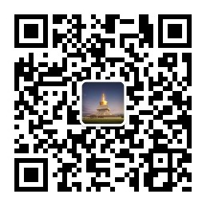
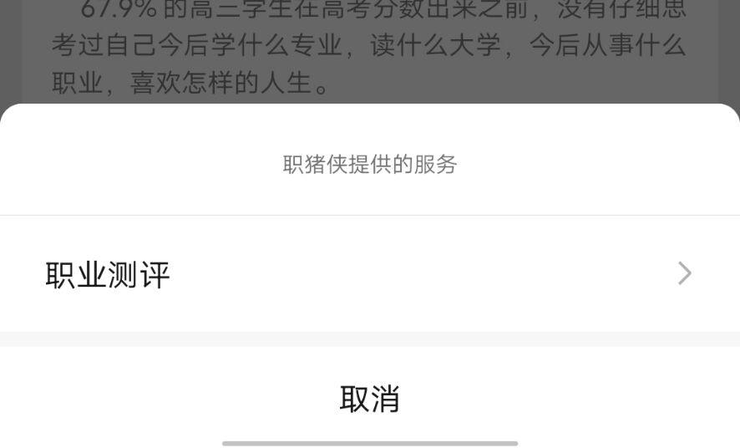
操作方法介绍
通过添加“凡融科技18804509596”关注（职猪侠）公众号
或扫描下方图片公众号二维码进入
选择（服务项）出现下图界面

Slide 31
进入职业测评小程序，选择相对安静的环境，根据提示依次作答即可完成九维度精选题的类全息化职业测评；
测评报告图片自动生成，可以选择保存图片，也可以选择复制粘贴最符合自我优势部分的描述部分，作为自我评价内容中关键词要素呈现，或与身边最了解自己的小伙伴互动，根据测评结果结合他人看法精选出客观全面的自我评价。
HR在校园招聘及职场面试的时候，能够根据应聘者提供的测评要素描述，更加相对客观、科学的完成人岗匹配，人职匹配遴选。

Slide 32
重要提示：
本测评软件已通过腾讯微信
官方审核
为腾讯微信合作产品
按微信安全中心（互联网安全标准）执 行
不同于其他网页端产品
用户可放心使用
凡 融 科 技
助 您
前 程 似 锦

